Slide 1
CHỦ ĐỀ 11
ĐỘ DÀI VÀ ĐƠN VỊ ĐO ĐỘ DÀI
TIỀN VIỆT NAM
BÀI 55
ĐỀ- XI- MÉT. MÉT
KI-LÔ-MÉT

Slide 3

1
Số ?
Mẫu: 2 dm + 3 dm = 5 dm 4 m + 6 m = 10 m
5 dm – 3 dm = 2 dm 10 m – 6 m = 4 m
5 dm + 8 dm = dm 26 dm + 45 dm = dm
65 m – 30 m = m 51 m – 16 m = m
?
?
13
71
?
?
35
35

Slide 4
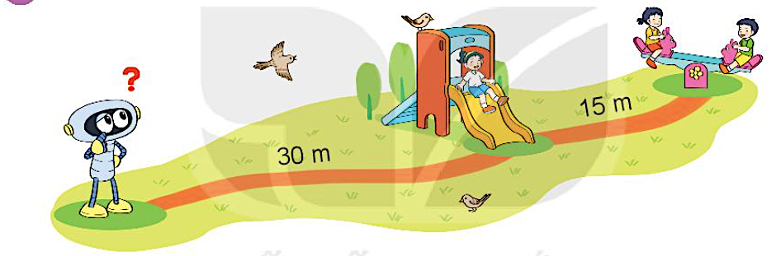
2
Quan sát tranh và trả lời câu hỏi:
Để đi đến cầu trượt rồi ra bập bênh. Rô – bốt cần đi bao nhiêu mét?
30 m + 15 m = 45 m
🡪 Rô- bốt phải đi 45 m.

Slide 5
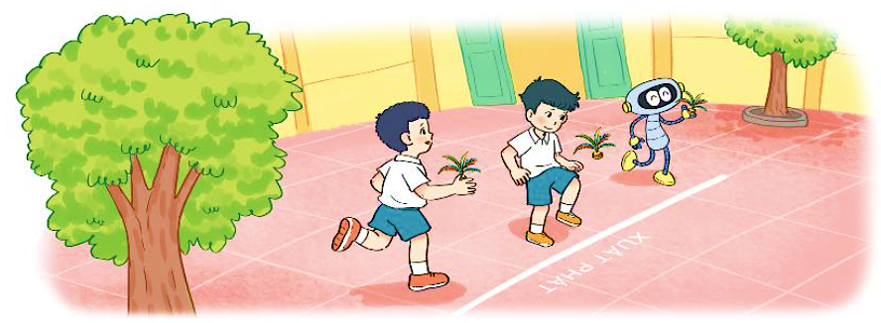
3
Nam, Việt và Rô – bốt cùng chơi đá cầu. Nam đá quả cầu bay xa 4 m. Việt đá quả cầu bay ra xa 5 m. Rô – bốt đá quả cầu bay xa 7 m.
a) Bạn nào đá quả cầu bay xa nhất?
Rô-bốt đá xa nhất.
( 7 m > 5m > 2m)
b) Việt đá quả cầu bay xa hơn Nam bao nhiêu mét?
Bài giải
Việt đá quả cầu xa hơn Nam số mét là:
5 – 4 = 1 (m)
Đáp số: 1 m.

